Slide 1
FACULTAD DE CIENCIAS BÁSICAS E INGENIERÍA PROGRAMA ingenieria de sistemas
CONVERGENCIA DE SISTEMAS Y TELECOMUNICACIONES
DECANO DE LA FACULTAD
Ing. Lina María Suárez Vásquez
Director del programa:
Ing. Line Becerra
Docente:
Ing. Rafael Rubiano
Notes:
Observaciones:

Slide 2
HILOS
Permiten la ejecución de procesos (ligeros) en paralelo, con la habilidad de compartir recursos.
Son mas fáciles de crear y destruir. (100 veces más rápida que un proceso).

Slide 3
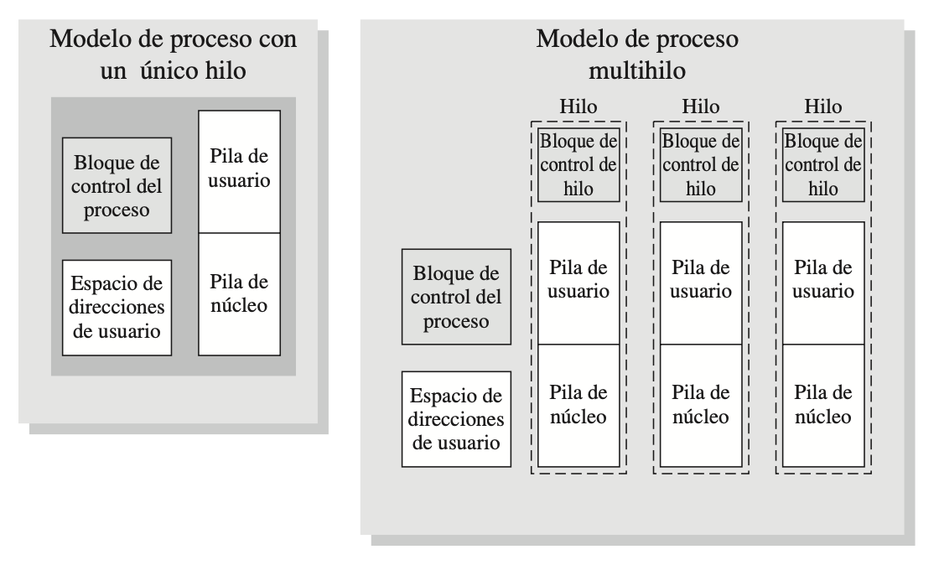
Hilos
SISTEMAS OPERATIVOS – WILLIAM STALLING

Slide 4
HILOS
LLEVA MENOS TIEMPO CREAR UN HILO QUE UN NUEVO PROCESO.
LLEVA MENOS TIEMPO FINALIZAR UN HILO
LLEVA MENOS TIEMPO CAMBIAR ENTRE HILOS EN UN PROCESO.
MEJORAN LA EFICIENCIA DE COMUNICACIÓN ENTRE PROGRAMAS.
SISTEMAS OPERATIVOS – WILLIAM STALLING

Slide 5
HILOS
ESTADOS:
CREACIÓN
BLOQUEO
DESBLOQUEO
FINALIZACIÓN
SISTEMAS OPERATIVOS – WILLIAM STALLING

Slide 6
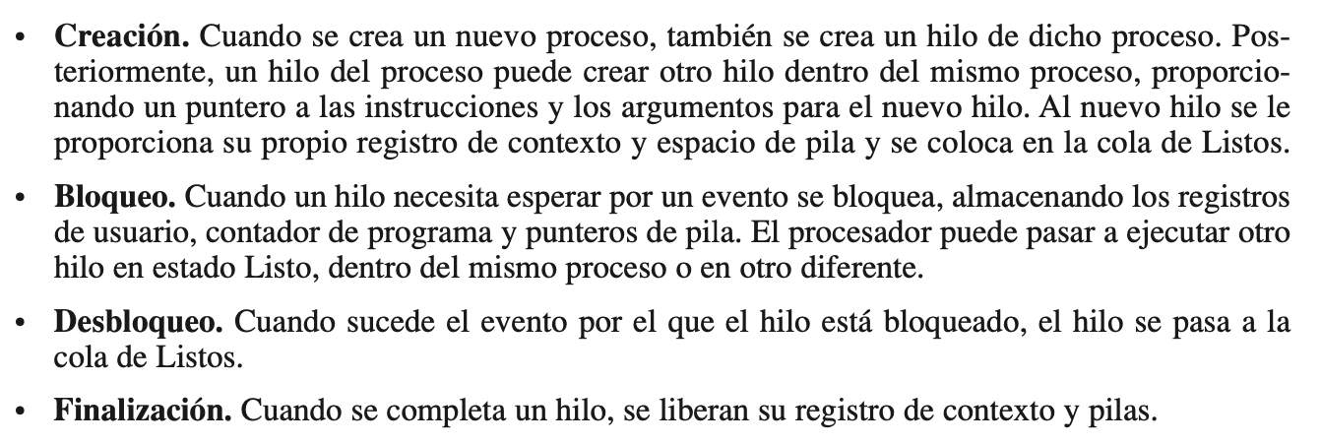
HILOS
SISTEMAS OPERATIVOS – WILLIAM STALLING

Slide 7
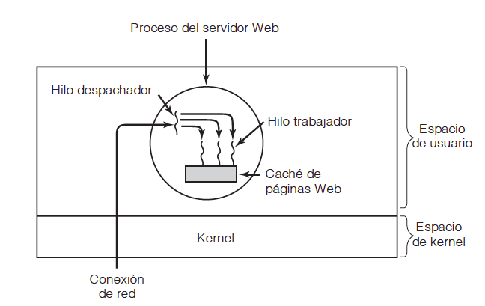
HILOS

Slide 8
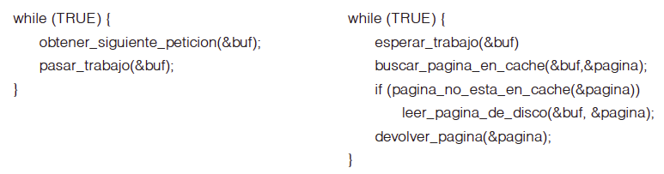
HILOS
Hilo despachador
Hilo trabajador

Slide 9
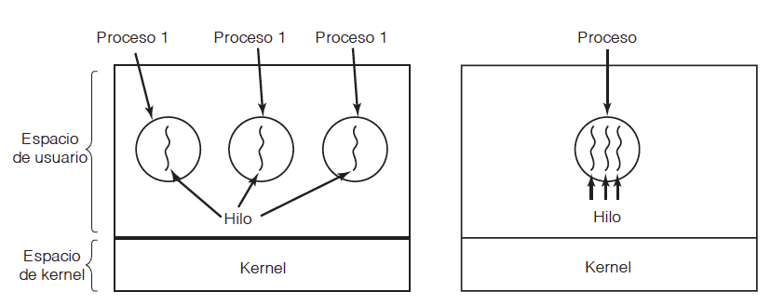
HILOS
Hilo despachador
Hilo trabajador

Slide 10
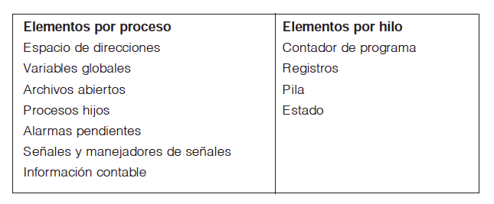
HILOS
Elementos compartidos por hilos
Elementos privados por hilos

Slide 11
HILOS
https://www.youtube.com/watch?v=FOwdYHKvMf8

Slide 12
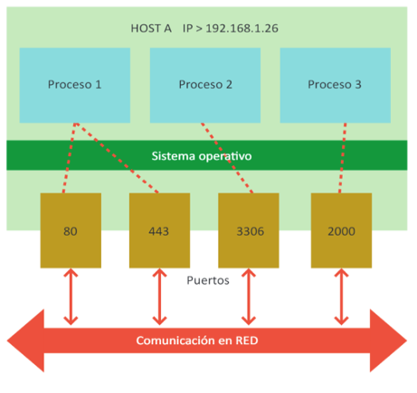
SOCKETS
Programación de Servicios y Procesos en Python - Marcombo

Slide 13
SOCKETS
Sistema que permite la transmisión de datos entre dos procesos situados en uno o varios hosts en una red de comunicaciones.
Programación de Servicios y Procesos en Python - Marcombo

Slide 14
SOCKETS
Actúan como interfaz entre los usuarios y la red.
Se pueden crear y destruir de manera dinámica.
Programación de Servicios y Procesos en Python - Marcombo

Slide 15
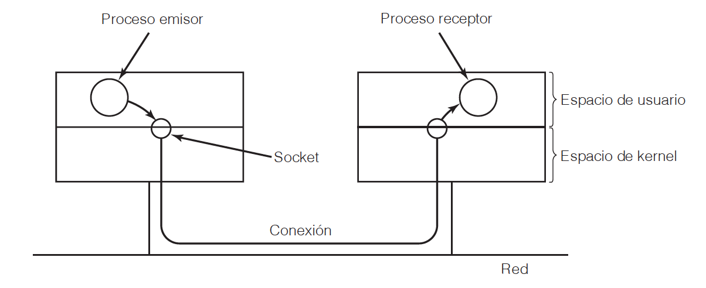
SOCKETS

Slide 16
SOCKETS
Tipos:
Flujo de bytes confiable orientado a conexión.
Flujo de paquetes confiable orientado a conexión.
Transmisión de paquetes desconfiable.

Slide 17
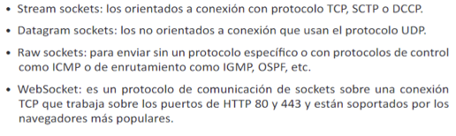
SOCKETS
Tipos:
Programación de Servicios y Procesos en Python - Marcombo

Slide 18
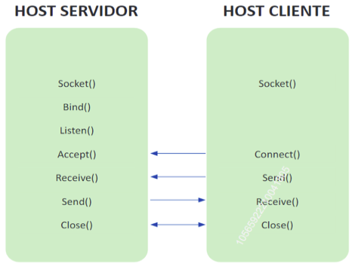
SOCKETS ARQUITECTURA CLIENTE SERVIDOR
STREAM SOCKETS
Programación de Servicios y Procesos en Python - Marcombo

Slide 19
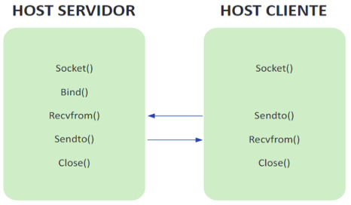
SOCKETS ARQUITECTURA CLIENTE SERVIDOR
DATAGRAM SOCKETS
Programación de Servicios y Procesos en Python - Marcombo

